Slide 1
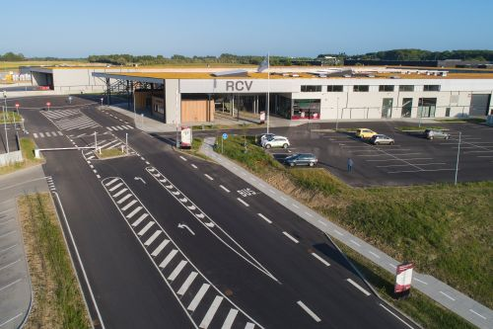

RessourceCenter Vejle
Mindre affald – bedre brug af ressourcer
En arbejdsplads med fokus på sortering og genanvendelse
Notes:
Introduktion til Vejle RessourceCenter og forløbet.
Klik på video-ikonet for at åbne hjemmesiden med billed- og videomateriale til virksomheden.

Slide 2
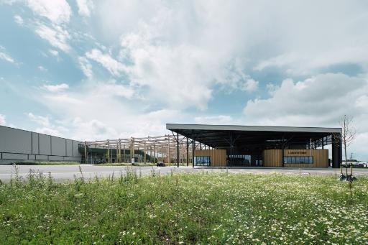
Hvem er RCV?
Vejle RessourceCenter
Mindre affald – bedre brug af ressourcer
En arbejdsplads med fokus på sortering og genanvendelse
01
RCV’s område og bygninger
Notes:
I det her forløb skal I arbejde med en rigtig virksomhed.
Vejle RessourceCenter arbejder med affald – men ikke bare som noget, der skal væk.
Her ser man affald som ressourcer, der kan bruges igen.
Virksomheden arbejder med at:
- håndtere affald
- sortere materialer
- sørge for, at ressourcer ikke går til spilde
Spørg:
- Hvad sker der med jeres affald derhjemme?

Slide 3
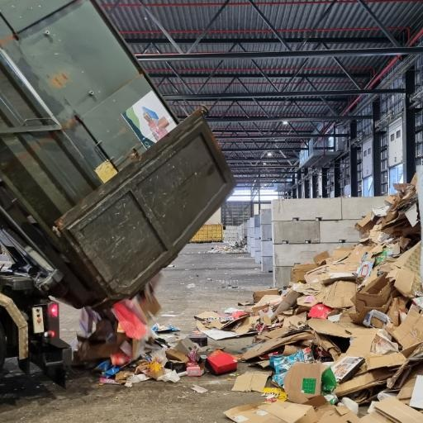
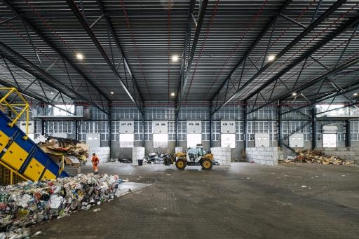
Hvad er Vejle RessourceCenter?
Affald fra borgere og virksomheder
Sortering og genanvendelse
Fokus på miljø og ressourcer
Pap og papir som ressource
Sorteringshal med materialer til genanvendelse
Notes:
Vejle RessourceCenter håndterer mange typer affald.
Det kan være:
- plast
- metal
- træ
- elektronik
Noget kan genbruges direkte.
Noget bliver genanvendt og lavet til nye materialer.
Hvis affald ikke bliver sorteret rigtigt:
- går ressourcer tabt
- belastes miljø og klima
Pointe: Affald er ikke bare affald – det er værdifulde materialer.

Slide 4
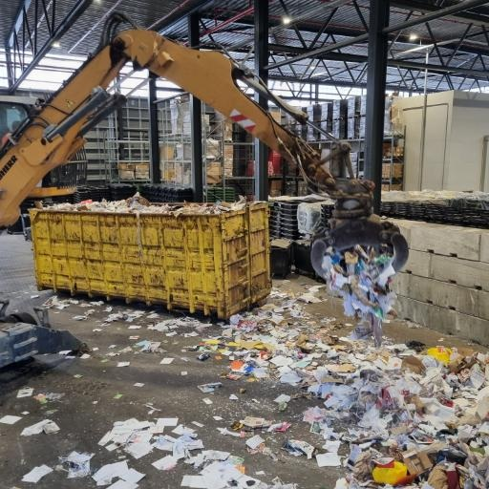
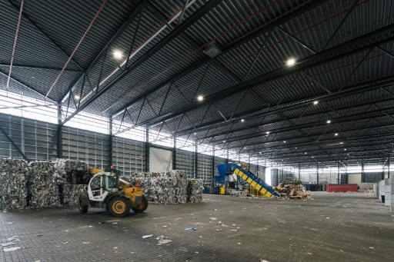
Hvad laver de i praksis?
Modtager affald
Sorterer materialer
Sender videre til genbrug
Papir klar til genanvendelse
Materialer sorteres og sendes videre
Notes:
I praksis handler arbejdet om at modtage affald fra borgere og virksomheder.
Derefter bliver det:
- sorteret
- vurderet
- sendt videre
Nogle ting kan bruges igen med det samme.
Andre bliver lavet om til nye produkter.
Pointe: Det er et system, hvor alt skal ende det rigtige sted.

Slide 5
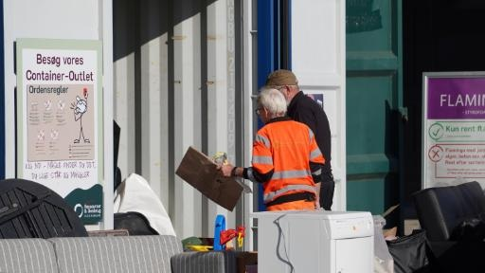
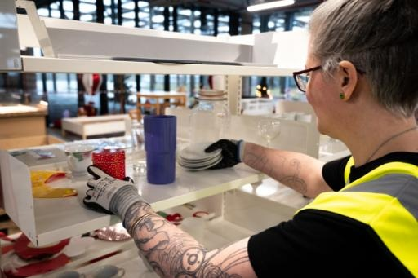
Hvem arbejder der?
Medarbejdere i drift
Borgerservice
Teknik og logistik
Vejledning af borgere på pladsen
Medarbejder i genbrugsbutikken
Notes:
Der arbejder mange forskellige fag på et RessourceCenter.
De arbejder fx med:
- drift af pladsen
- vejledning af borgere
- håndtering af materialer
Arbejdet kræver:
- overblik
- samarbejde
- viden om materialer
Spørg:
- Hvorfor tror I, det er vigtigt, at borgerne bliver hjulpet?

Slide 6
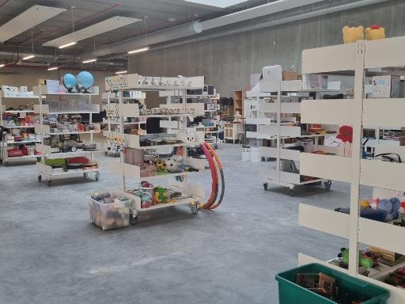
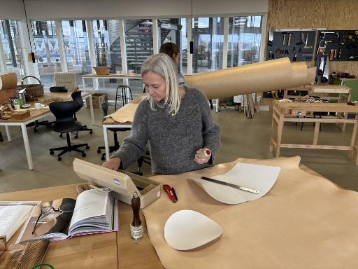
Mere end bare affald
Genbrug
Genanvendelse
Logistik
Samarbejde
Genbrug giver ting nyt liv
Kreativt værksted med genbrugsmaterialer
Notes:
Det handler ikke kun om at komme af med affald.
Det handler også om:
- at få systemet til at fungere
- at gøre det nemt for borgere
- at skabe gode løsninger
Mange mennesker bruger pladsen hver dag.
Derfor skal det være:
- overskueligt
- hurtigt
- nemt
Pointe: Hvis systemet er svært → sorterer folk forkert.

Slide 7
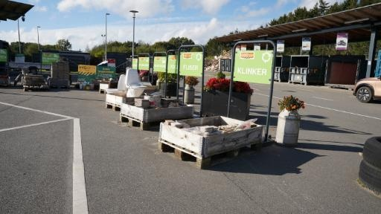
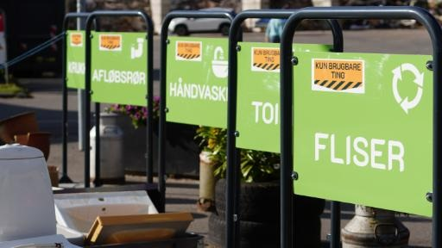
En almindelig dag
Mange borgere
Travle perioder
Flow og overblik
En hverdag med mange besøgende
Tydelig sortering hjælper borgerne
Notes:
En dag på RessourceCenteret kan være travl.
Der kommer mange mennesker med affald – ofte på samme tid.
Det betyder:
- der kan opstå kø
- det kan være svært at finde rundt
- der er brug for gode løsninger
Derfor er det vigtigt med:
- tydelig skiltning
- gode ruter
- overblik
Spørg:
- Hvad gør det nemt at finde rundt et sted?

Slide 8
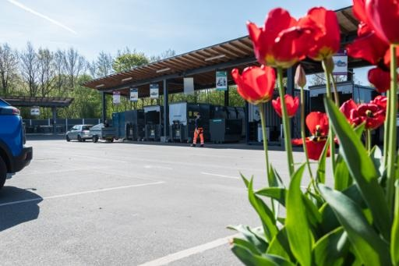
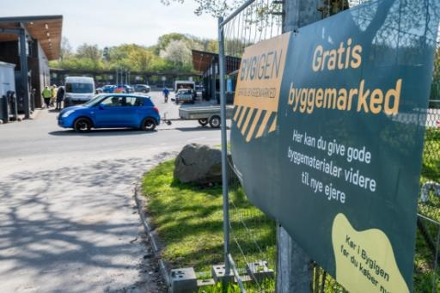
Hvorfor er det vigtigt?
Mindre affald
Mere genbrug
Bedre miljø
Grøn omstilling
Genbrug understøtter grøn omstilling
Gratis genbrug giver ressourcer nyt liv
Notes:
Vejle RessourceCenter spiller en vigtig rolle i samfundet.
Når vi sorterer rigtigt:
- kan materialer bruges igen
- sparer vi ressourcer
- beskytter vi miljøet
Det er en vigtig del af den grønne omstilling.

